Slide 1








SQL GUAYERD
EQUIPO 7

Slide 2


Introducción
¿Que dataset elegimos?

Slide 3



¿POR QUÉ LO ELEGIMOS?
🔷 Propuesta por Microsoft como base de datos de ejemplo para prácticas profesionales y académicas.
🏢 Representa el modelo de una empresa real: Adventure Works Cycles, que se dedica a manufactura y ventas.
📊 Contiene múltiples áreas de negocio: productos, ventas, empleados, territorios, resellers, etc.
💡 Tiene una gran variedad de tipos de datos

Slide 4
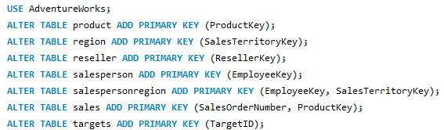
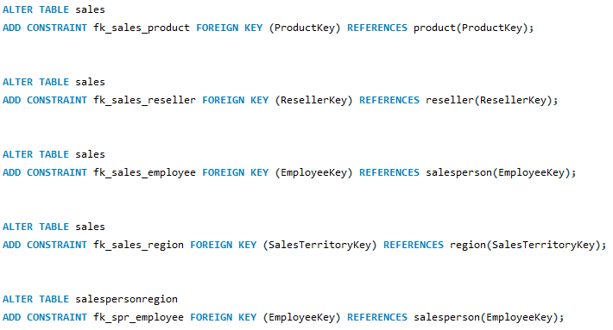

¿Como seguimos?
Paso a paso
✅Descarga de archivos .CSV
✅Establecer claves primarias
✅Establecer claves foraneas
✅Crear diagrama E/R

Slide 5
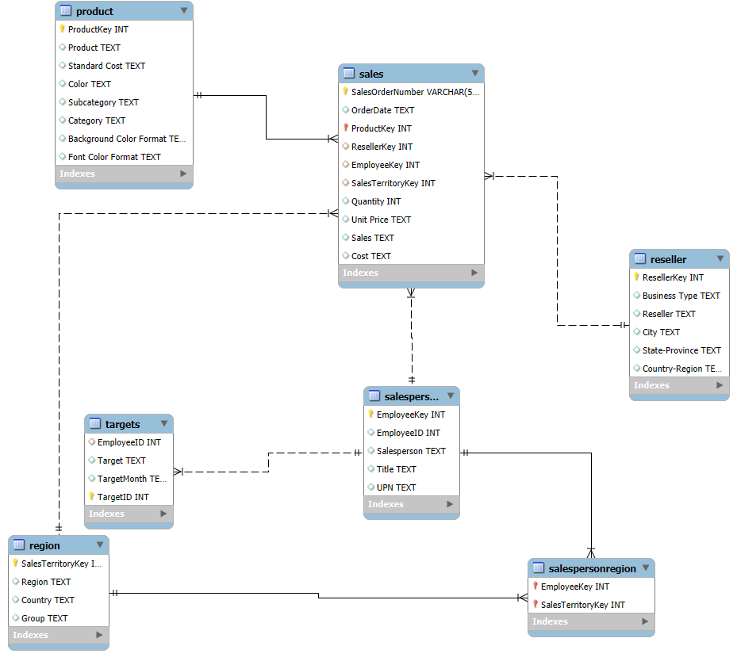

Slide 6
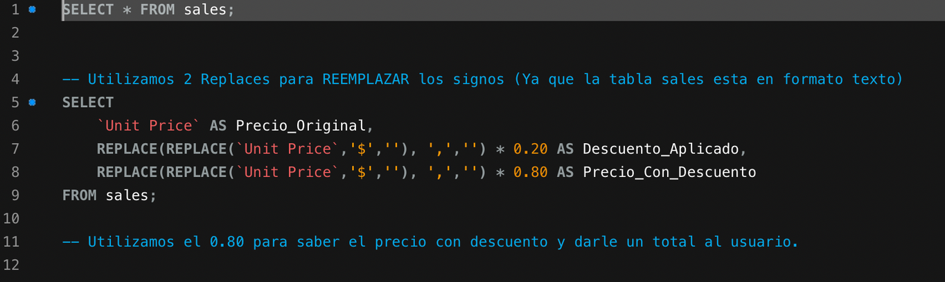
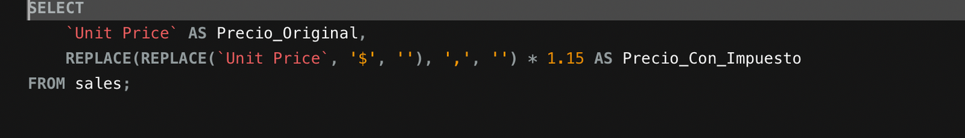
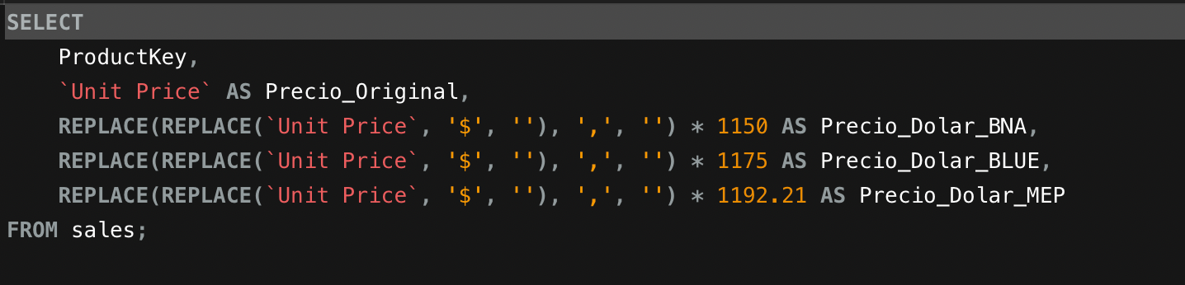
Implementamos 3 campos calculados
PRECIO CON DESCUENTO
PRECIO CON IMPUESTOS
precio a diferentes tipos de dólares

Slide 7
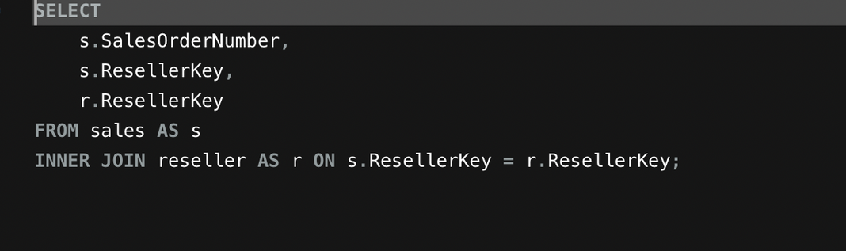

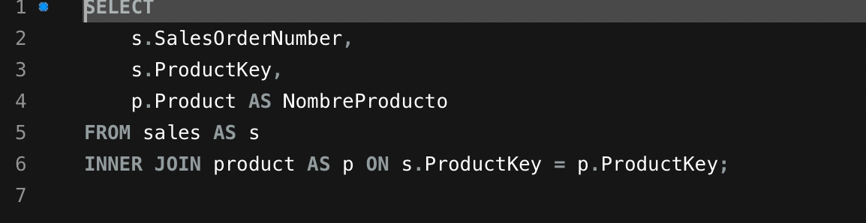
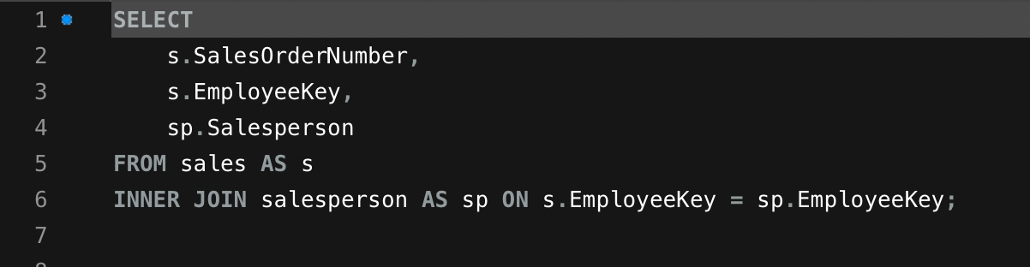
AGREGAMOS ALGUNAS FUNCIONALIDADES CON INNER JOIN

Slide 8
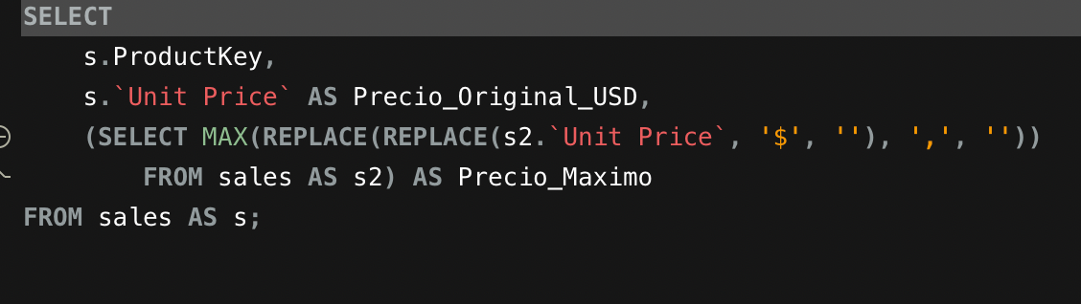
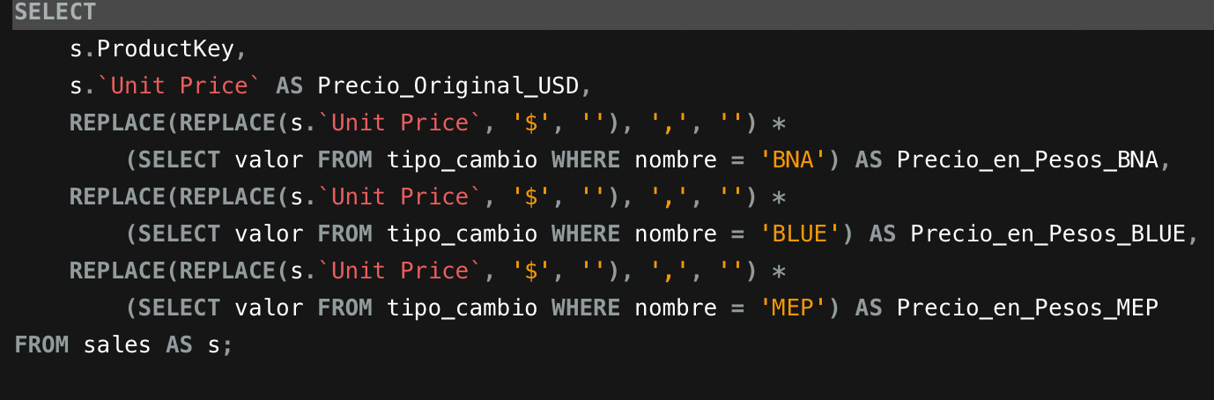

También utilizamos subconsultas e implementamos 3 scripts

Slide 9
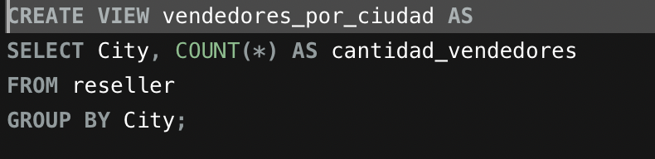
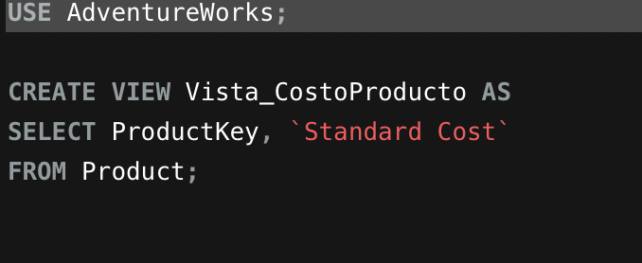

vistas
CREAMOS VISTAS PARA MEJORAR LA INTERACCION EN NUESTRA BASE DE DATOS

